Slide 1

Továbbtanulási tájékoztató

Slide 2

MATEMATIKA
MIÉRT ÉRDEMES MATEMATIKÁT TANULNI?
• Hasznos
  Közismert tény, hogy a matematikus szakma a világon az egyik legjobb. Manapság egyre több, a bankszektorhoz, vagy a pénzügyi világhoz tartozó, vagy az informatika területén tevékenykedő cég alkalmaz alapszakos diplomával rendelkezőket. A magas szintű tudás fontos követelmény.
Best jobs of 2014 (CareerCast 2014)
Mathematician
Tenured university professor
Statistician
Actuary
Audiologist
Dental Hygienist
Software engineer
Computer Systems Analyst
Occupational Therapist
Speech Pathologist

Slide 3
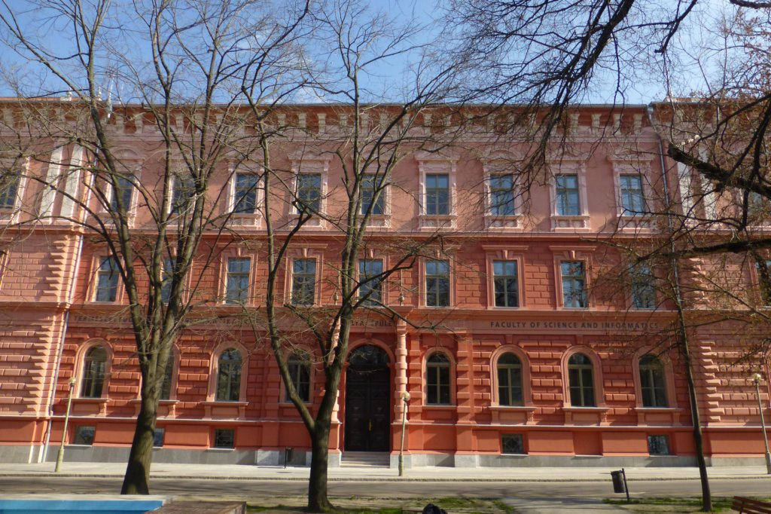
SZTE Bolyai INTÉZET
Matematika Alapszak (bSc)
• Megújuló alapszak
  Azok a fiatalok, akik 2015 szeptemberében kezdik tanulmányaikat nálunk, egy minden elemében megújult képzésben vehetnek részt.

Slide 4
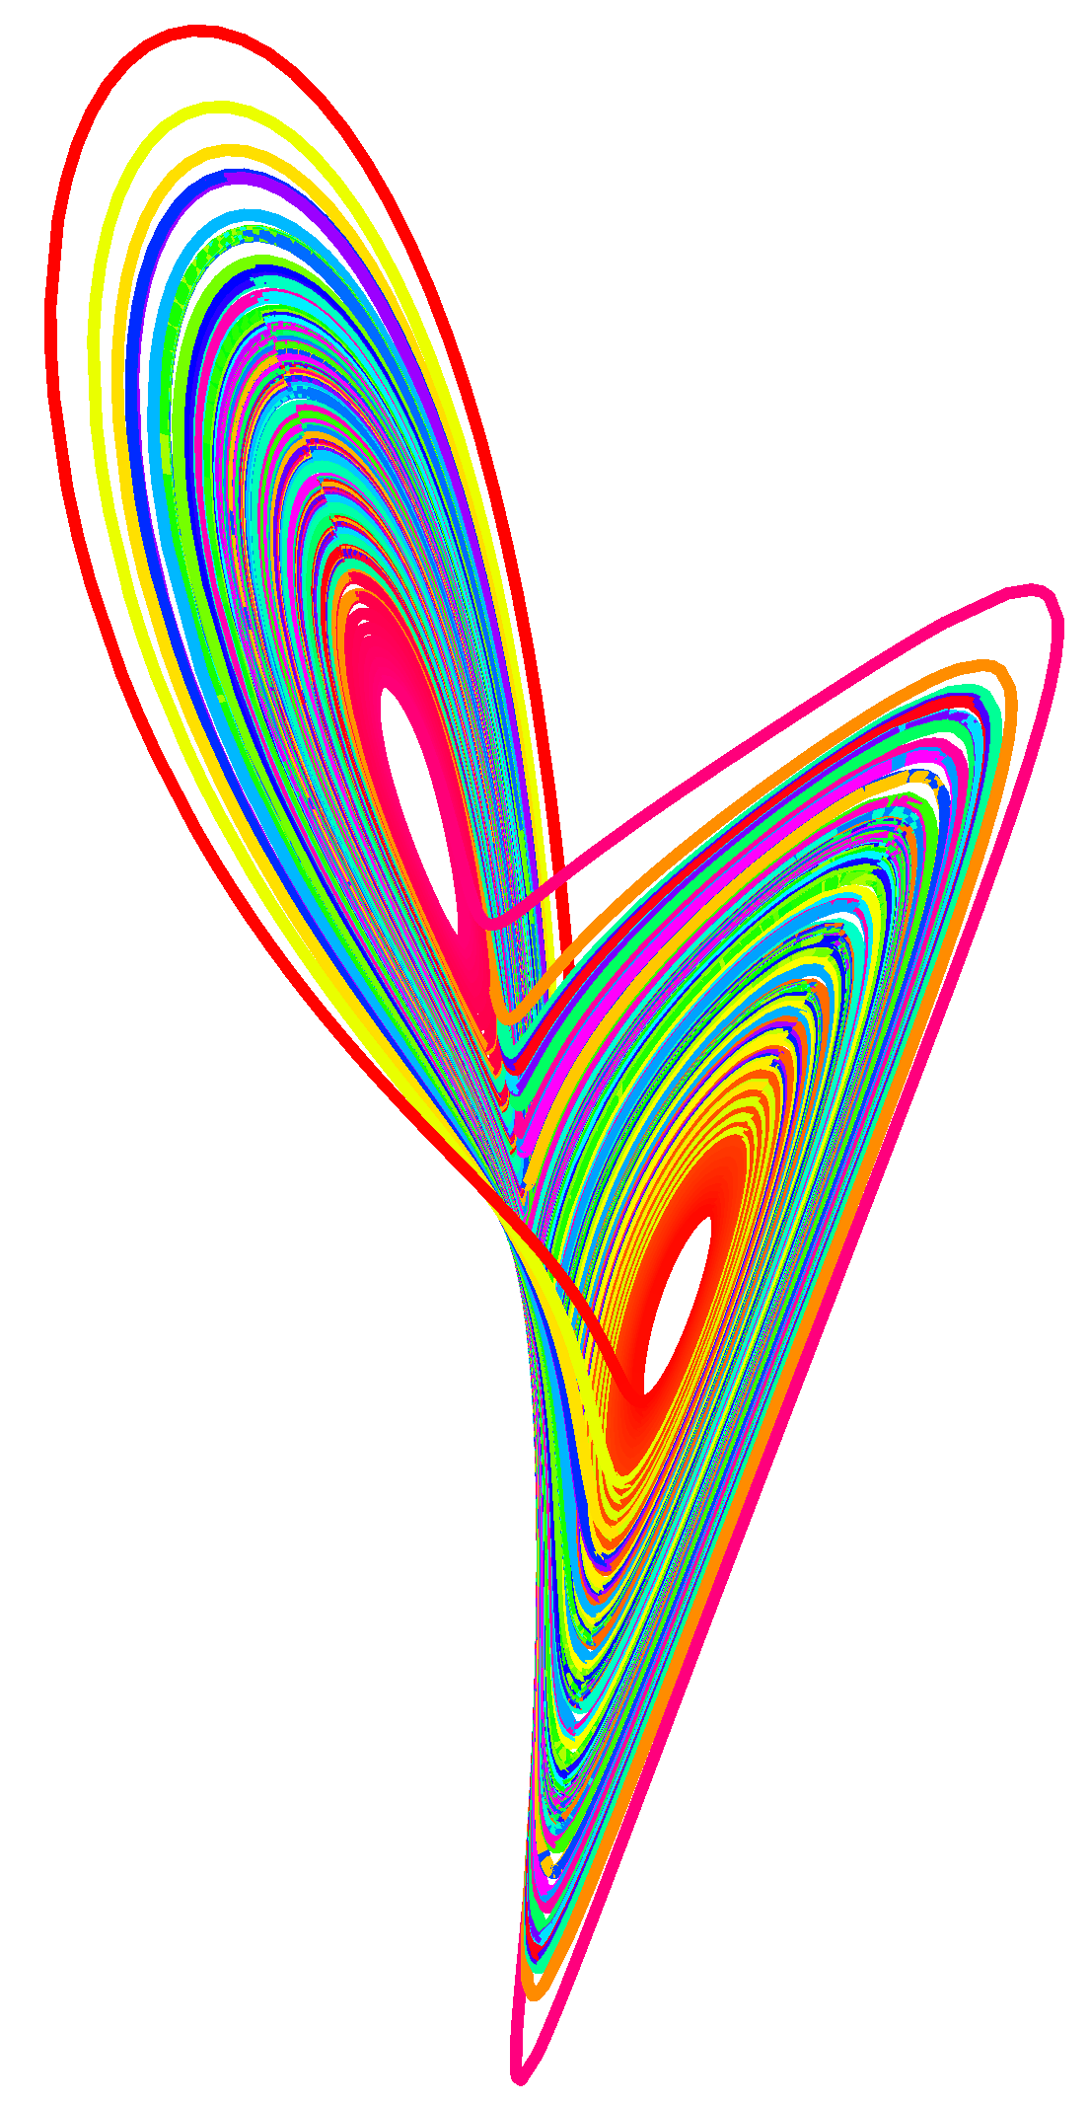
MATEMATIKA BSC
ÚJDONSÁGOK
• Kevesebb vizsga
  Egyik félévben sincs négynél több komoly tárgyból vizsga
• Több specializáció
  Az új specializációink a munkaerőpiac változásait követik.

Slide 5
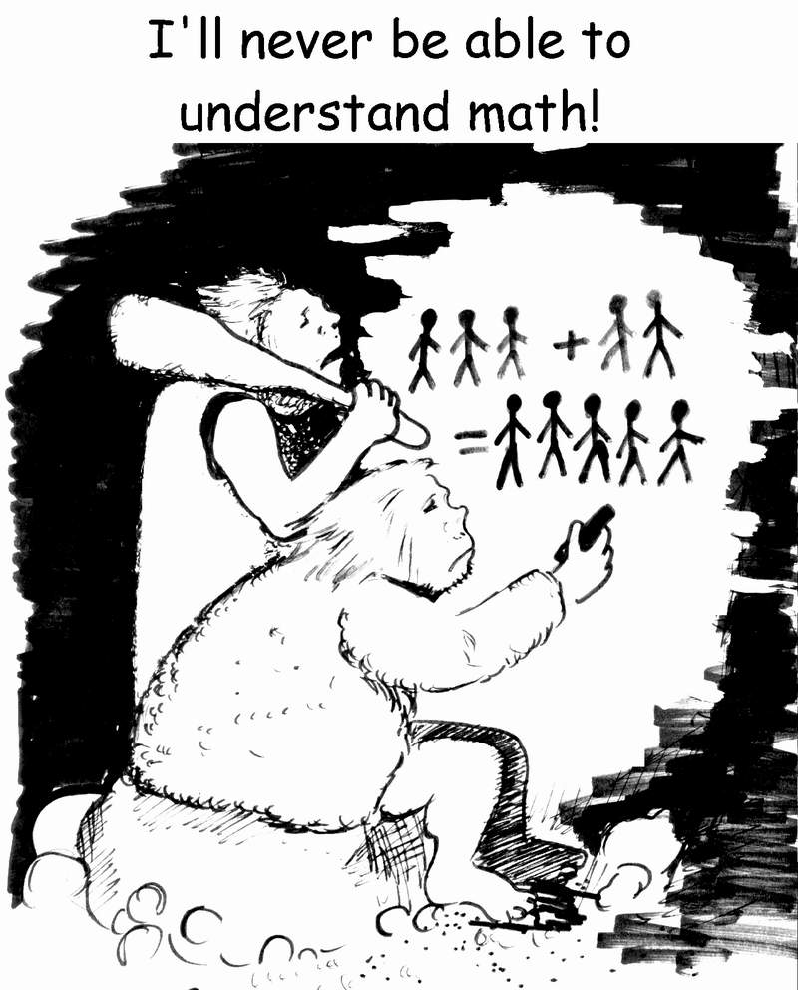
SPECIALIZÁCIÓK
SZAKIRÁNYOK
• Matematikus
• Alkalmazott matematikus
• Informatikus
• Gazdasági
• Szakirány nélküli

Slide 6

Matematikus specializáció
• Hagyományosan erős elméleti jellegű képzés
• Matematikus vagy alkalmazott matematikus mesterszakra készülőknek ajánljuk
• Kitűnő alap a doktori képzéshez, kutatói pályához

Slide 7

Alkalmazott matematikus specializáció
• Alkalmazásközpontú, erős elméleti képzés
• Alkalmazott matematikus mesterszakra készülőknek ajánljuk
• Piacképes diploma stabil, széleskörű matematikai háttérrel

Slide 8
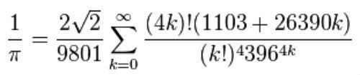
Gazdasági Specializáció
• Alkalmazásközpontú matematikai képzés gazdasági tárgyakkal kiegészítve
• Közvetlen továbbtanulási lehetőség pénzügyi és gazdasági mesterszakokra
• Átfogó, mély ismereteket kínáló képzés piacképes diplomával

Slide 9
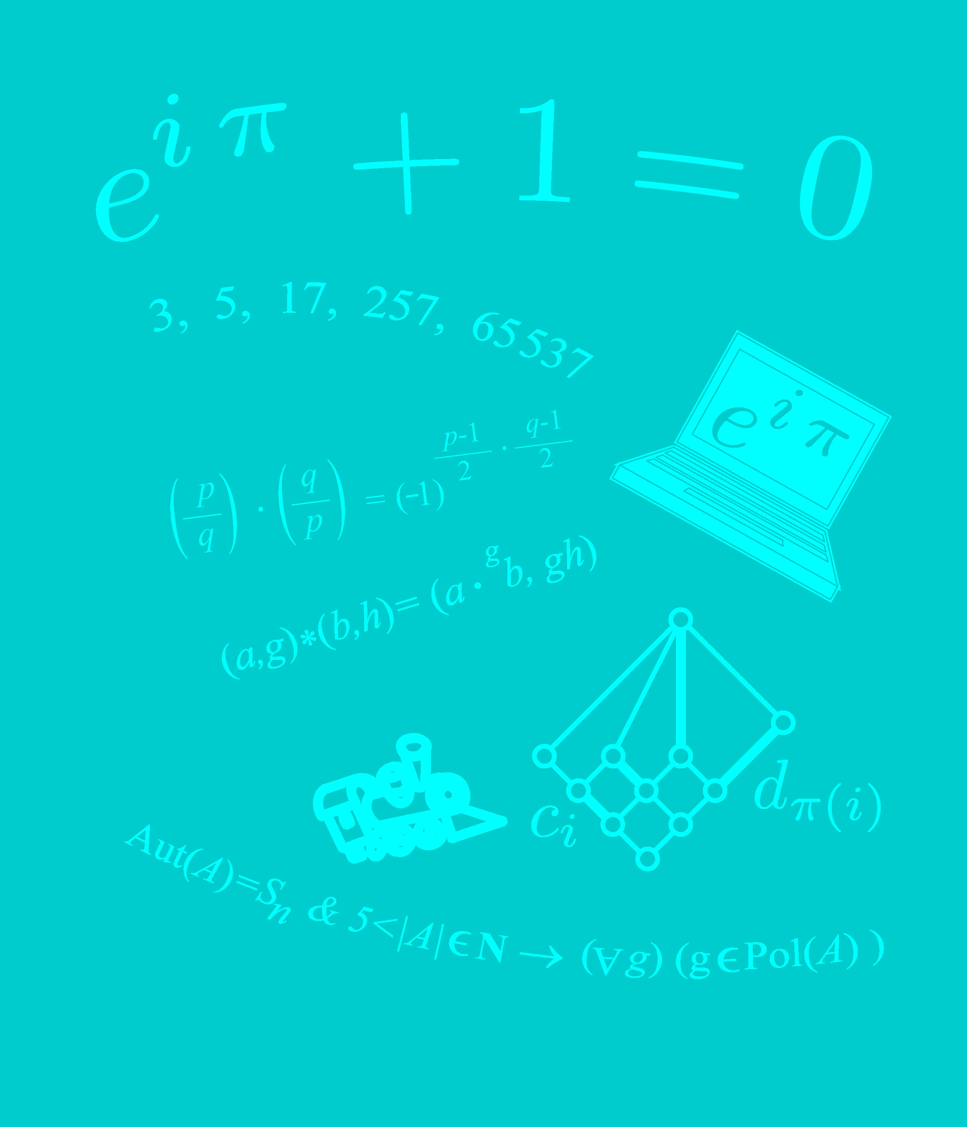
Informatikai specializáció
• Alkalmazásközpontú matematikai képzés informatikai tárgyakkal kiegészítve
• Közvetlen továbbtanulási lehetőség az informatikus mesterszakokon
• Piacképes informatikai és matematikai ismereteket közvetítő diploma

Slide 10

Specializáció nélküli teljesítés
• Személyre szabható képzés, szabadon választható tárgyak gazdag választéka
  .
• Széleskörű továbbtanulási lehetőség
• Piacképes, stabil, matematikai ismereteket közvetítő diploma

Slide 11
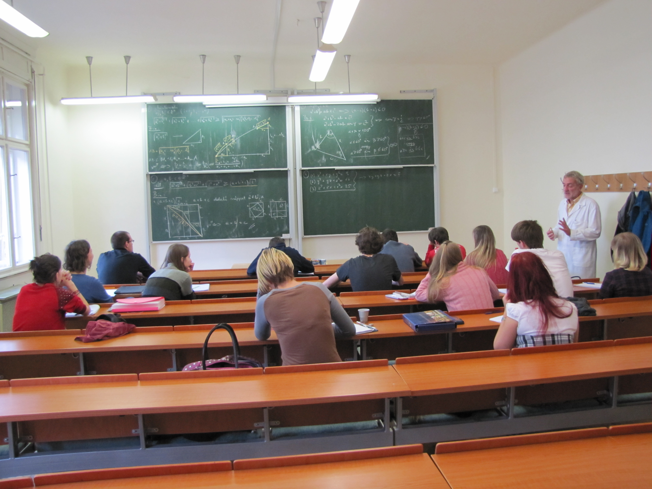
Osztatlan matematika-x szakos tanárképzés
• A képzés célja
  Matematikatanárok képzése, akik a közoktatás 5.-től 12. osztályáig matematikát taníthatnak, valamint közép és emelt szinten érettségiztethetnek.
  Általános iskolai tanár (8 + 2 félév)
  Középiskolai tanár (10 + 2 félév)

Slide 12
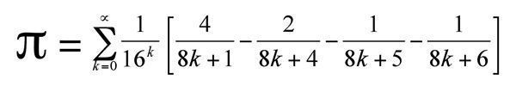
mesterszakok
• Matematikus mesterszak
  .
• Alkalmazott matematikus mesterszak

Slide 13
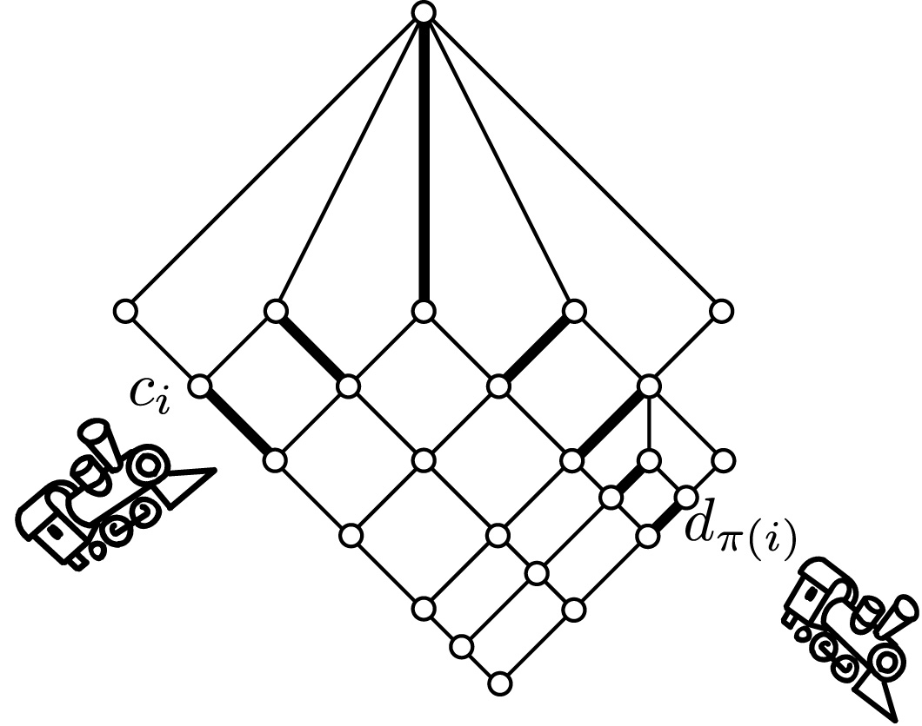
Doktori (PhD) képzés
Képzési programok
• Algebra
• Analízis
• Dinamikus rendszerek
• Sztochasztika
• Geometria
• Kombinatorika és elméleti számítástudomány
• Matematikadidaktika

Slide 14

KÖSZÖNÖM
A FIGYELMET!

